Slide 1
Бюджет России: формирование и расходование
Демидова Светлана Евгеньевна

Slide 2
Россия есть демократическое ФЕДЕРАТИВНОЕ правовое государство с республиканской формой правления (ст.1).
Статья 5
1. Российская Федерация состоит из республик, краев, областей, городов федерального значения, автономной области, автономных округов — равноправных субъектов Российской Федерации.
Статья 12
В Российской Федерации признается и гарантируется местное самоуправление. Местное самоуправление в пределах своих полномочий самостоятельно.
Органы местного самоуправления не входят в систему органов государственной власти.

Slide 3
БЮДЖЕТЫ БЮДЖЕТНОЙ СИСТЕМЫ РОССИЙСКОЙ ФЕДЕРАЦИИ
https://budget.gov.ru

Slide 4
Сколько БЮДЖЕТОВ в России?
1+89+19 030 = 19 120
19 120 БЮДЖЕТОВ

Slide 5
БЮДЖЕТНЫЙ КОДЕКС
РОССИЙСКОЙ ФЕДЕРАЦИИ
Бюджетный кодекс устанавливает
общие принципы бюджетного законодательства
общие принципы организации и функционирования бюджетной системы Российской Федерации
определяет основы бюджетного процесса
определяет межбюджетных отношений
«Бюджетный кодекс Российской Федерации»
от 31.07.1998 № 145-ФЗ

Slide 6
Бюджетный кодекс
расходы бюджета – выплачиваемые из бюджета денежные средства, за исключением средств, являющихся источниками финансирования дефицита бюджета
Безвозмездные и безвозвратные
Являются результатом финансирования
Формирование расходов бюджетов осуществляется в соответствии с расходными обязательствами, разграничением полномочий федеральных органов государственной власти, органов государственной власти субъектов Российской Федерации и органов местного самоуправления, исполнение которых должно происходить в очередном финансовом году (очередном финансовом году и плановом периоде) за счет средств соответствующих бюджетов

Slide 7
Бюджетный кодекс
Расходные обязательства - обусловленные законом, иным нормативным правовым актом, договором или соглашением обязанности публично-правового образования или действующего от его имени казенного учреждения предоставить физическому или юридическому лицу, иному публично-правовому образованию, субъекту международного права средства из соответствующего бюджета

Slide 8
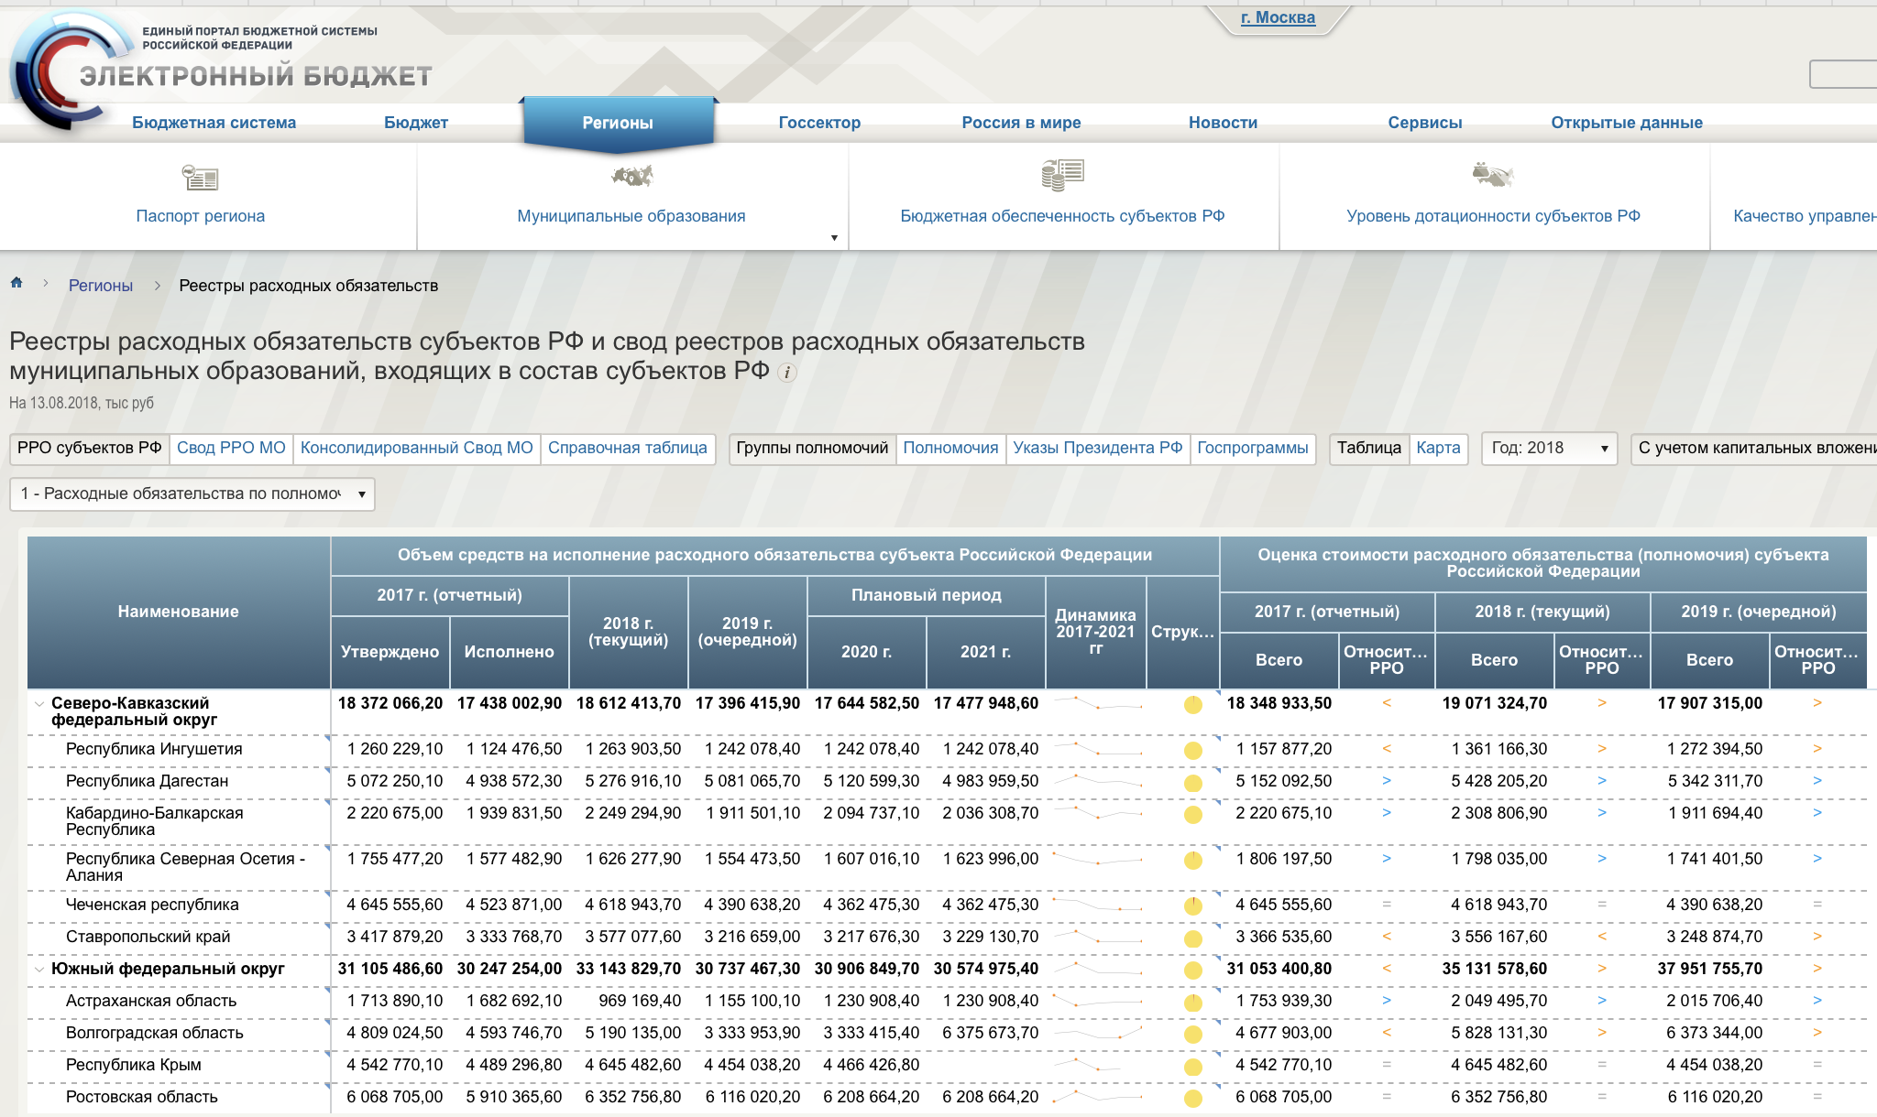

Slide 9
Бюджетный процесс
ФЕДЕРАЛЬНЫЙ БЮДЖЕТ
Составление
Составление 4 апреля 2022 - 1 октября 2022
Утверждение 1 октября 2022 - 24 декабря 2022
Исполнение 1 января 2023 - 31 декабря 2023
Отчетность 1 января 2023 - 1 октября 2024
Контроль 1 января 2023 - 1 октября 2024
(предварительный и последующий)

Slide 10
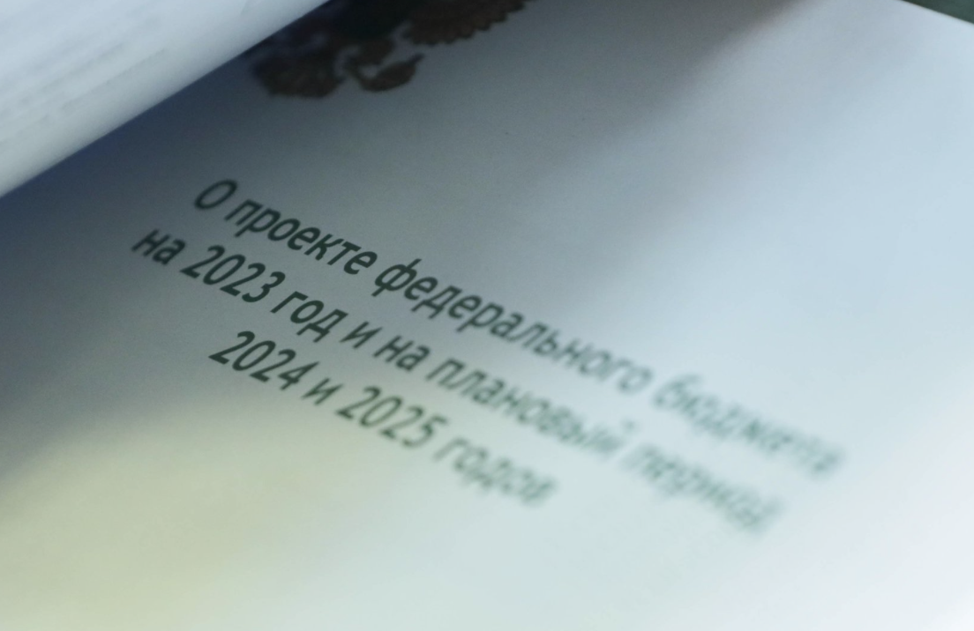
ФОРМИРОВАНИЕ РАСХОДОВ БЮДЖЕТА
Стадии бюджетного процесса | Процедуры
Составление проекта бюджета | формулирование целей и задач в области расходов бюджета прогнозирование расходов бюджета планирование расходов бюджета
«скользящая трехлетка»

Slide 11
ФОРМИРОВАНИЕ РАСХОДОВ БЮДЖЕТА
Стадии бюджетного процесса | Процедуры
Рассмотрение и утверждение проекта бюджета | уточнение отдельных параметров проекта бюджета обсуждение обоснованности параметров проекта бюджета по расходам с общественными объединениями, бизнесом и населением
РБ
МБ
ФБ+РБ+МБ
ФБ

Slide 12
РАСХОДОВАНИЕ БЮДЖЕТА
Стадии бюджетного процесса | Процедуры
Исполнение бюджета | кассовое планирование расходов бюджета доведение бюджетных ассигнований принятие бюджетных обязательств санкционирование расходов финансирование расходов
РБ
МБ
ФБ+РБ+МБ
ФБ

Slide 13
ОТЧЕТНОСТЬ
КАК ИЗРАСХОДОВАНЫ БЮДЖЕТНЫЕ СРЕДСТВА
Стадии бюджетного процесса | Процедуры
Составление, рассмотрение и утверждение бюджетной отчетности | отражение расходов бюджета в финансовых документах формирование отчетов об исполнении бюджета по расходам
РБ
МБ
ФБ+РБ+МБ
ФБ

Slide 14
КОНТРОЛЬ ЗА РАСХОДАМИ БЮДЖЕТА
Стадии бюджетного процесса | Процедуры
Финансовый контроль | анализ и мониторинг расходов бюджета проверка обследование ревизия аудит
РБ
МБ
ФБ+РБ+МБ
ФБ

Slide 15
СОСТАВЛЕНИЕ И УТВЕРЖДЕНИЕ БЮДЖЕТА
УРОВЕНЬ БЮДЖЕТА | СОСТАВЛЯЮТ БЮДЖЕТ И ОТВЕЧАЮТ ЗА ЕГО ИСПОЛНЕНИЕ | УТВЕРЖДАЮТ БЮДЖЕТ
 | Органы исполнительной власти | Органы законодательной (представительной) власти
Федеральный бюджет | Правительство Российской Федерации | Федеральное Собрание (Государственная Дума, Совет Федерации)
Бюджеты субъектов Российской Федерации | Правительства (администрации) субъектов Российской Федерации | Государственные собрания, законодательные собрания, областные думы, парламенты и др.
Местные бюджеты (городские, районные, сельские) | Городские, районные, сельские администрации во главе с мэрами, старостами и др. | Выборные собрания, районные, городские советы, думы, земства, муниципальные комитеты и др.

Slide 16
КЛАССИФИКАЦИЯ РАСХОДОВ БЮДЖЕТА

Slide 17
РАСХОДЫ
структура расходов по разделам классификации, млн рублей
 | 2022 | 2023 | 2024
ВСЕГО | 245 343,4 | 209 522,7 | 214 439,6
социальная политика | 57 520,5 | 53 560,1 | 54 753,9
образование | 51 181,8 | 47 111,1 | 45 708,5
национальная экономика | 39 349,6 | 34 811,8 | 46 602,4
жилищно-коммунальное хозяйство | 27 213,5 | 24 849,0 | 18 147,7
здравоохранение | 25 911,8 | 17 349,0 | 18 359,2
межбюджетные трансферты общего характера бюджетам бюджетной системы РФ | 21 643,7 | 12 471,5 | 8 284,7
физическая культура и спорт | 12 254,8 | 3 786,0 | 2 480,3
общегосударственные вопросы | 4 150,4 | 3 469,6 | 3 476,9
культура, кинематография | 2 774,8 | 2 157,5 | 1 961,7
обслуживание государственного (муниципального) долга | 1 750,8 | 3 116,7 | 3 883,0
национальная безопасность и правоохранительная деятельность | 776,8 | 696,1 | 649,5
охрана окружающей среды | 669,2 | 188,4 | 194,4
средства массовой информации | 114,4 | 72,4 | 72,4
национальная оборона | 31,3 | 32,3 | 33,4
условно утвержденные расходы |  | 5 851,2 | 9 831,6
СОЦИАЛЬНАЯ ПОЛИТИКА социальное обеспечение и обслуживание населения (социальные выплаты) и др. | ОБРАЗОВАНИЕ обеспечение функционирования образовательной системы Кузбасса и др.
ЖКХ расходы, связанные с жилищным, коммунальным хозяйством и благоустройством | НАЦИОНАЛЬНАЯ ЭКОНОМИКА расходы на сельское, водное и лесное хозяйство, содержание транспорта, расходы на дорожное хозяйство (дорожные фонды)
ЗДРАВООХРАНЕНИЕ расходы на систему здравоохранения | МЕЖБЮДЖЕТНЫЕ ТРАНСФЕРТЫ дотации и другие межбюджетные трансферты другим бюджетам, в т.ч. бюджетам городов, районов и округов Кузбасса
ФИЗКУЛЬТУРА И СПОРТ расходы на содержание учреждений спорта, поддержка отрасли физической культуры и спорта | ОБЩЕГОСУДАРСТВЕННЫЕ ВОПРОСЫ содержание органов государственной власти
ОБСЛУЖИВАНИЕ ГОСДОЛГА обслуживание внутреннего и внешнего долга Кузбасса (выплаты по кредитам и др.) | КУЛЬТУРА, КИНЕМАТОГРАФИЯ расходы по содержанию учреждений культуры, поддержка системы культуры, организаций культурных массовых мероприятий
НАЦИОНАЛЬНАЯ БЕЗОПАСНОСТЬ расходы на ГО, миграционную политику, защиту от ЧС природного и техногенного характера и др. | ОХРАНА ОКРУЖАЮЩЕЙ СРЕДЫ расходы на экологический контроль и охрану объектов растительного и животного мира
СМИ расходы на периодическую печать и издательства и др. | НАЦИОНАЛЬНАЯ ОБОРОНА субвенции местным бюджетам на первичный воинский учет органами местного самоуправления (з/плата работникам военно-учетного стола)

Slide 18
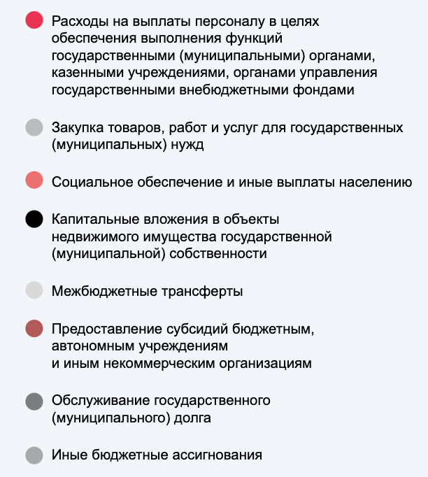
РАСХОДЫ
9%
иные
9%
23%
межбюджетные трансферты
социальная политика
доля расходов
по разделам
в общей сумме
расходов
на 2022 год, %
11%
здравоохранение
21%
11%
образование
ЖКХ
16%
национальная экономика

Slide 19
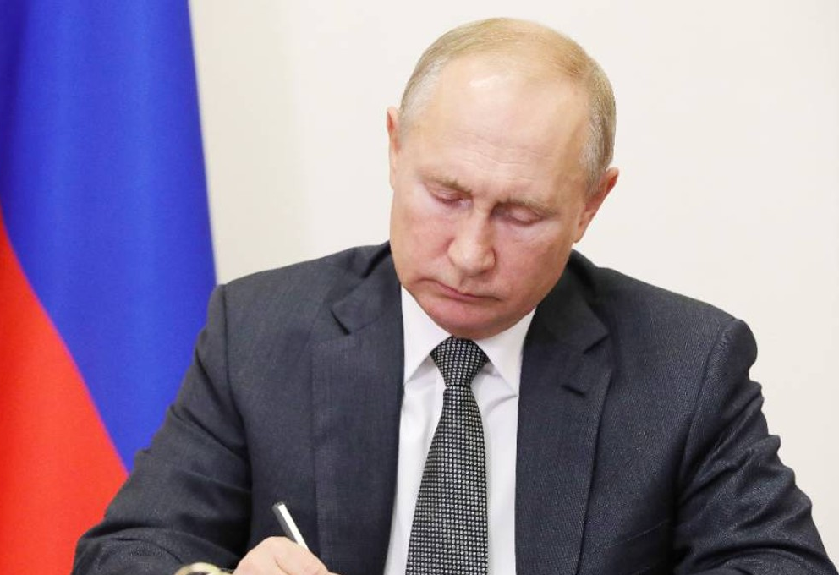
ФЕДЕРАЛЬНЫЙ БЮДЖЕТ
это основной государственный финансовый план на финансовый год, который имеет силу закона после его утверждения российским парламентом и подписания Президентом России
Именно федеральный бюджет является основным средством перераспределения национального дохода,
благодаря ему мобилизуются финансовые ресурсы, необходимые для регулирования экономического развития и обороноспособности страны, социальной политики,, достижения национальных целей развития

Slide 20
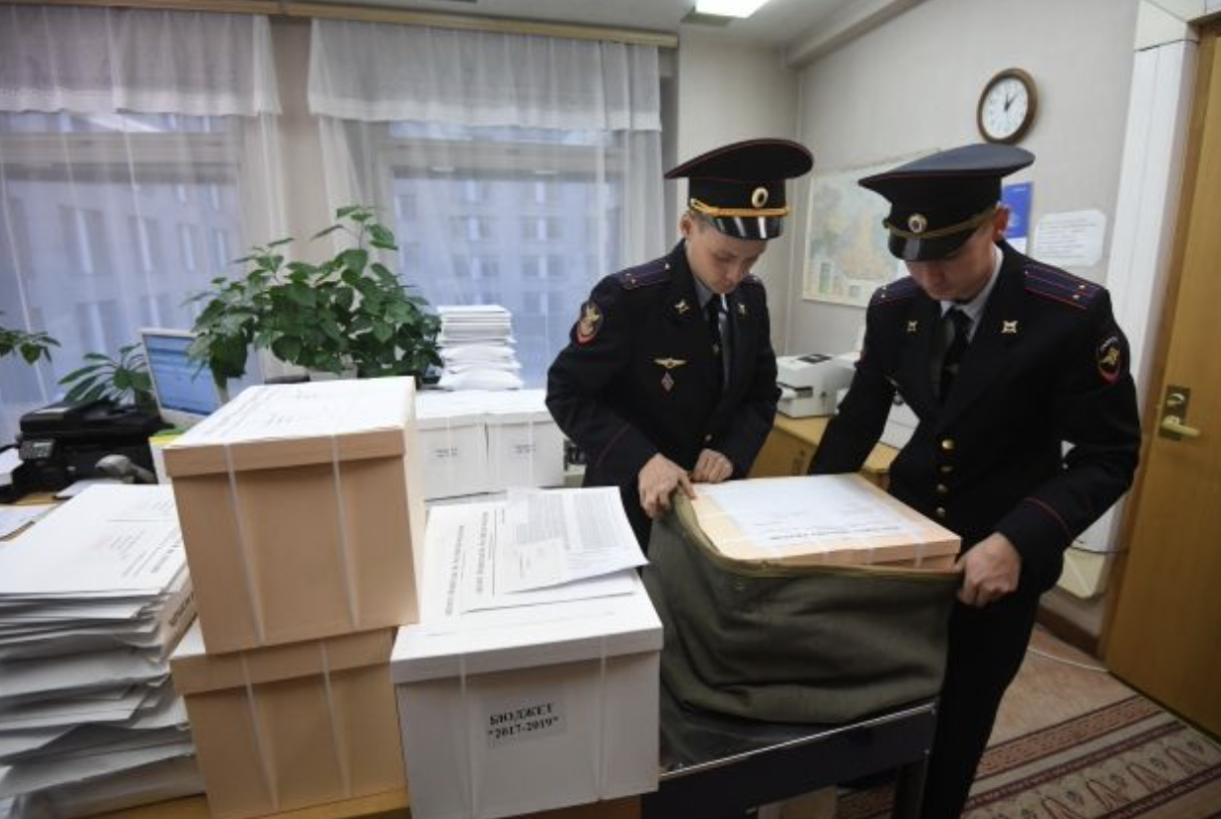
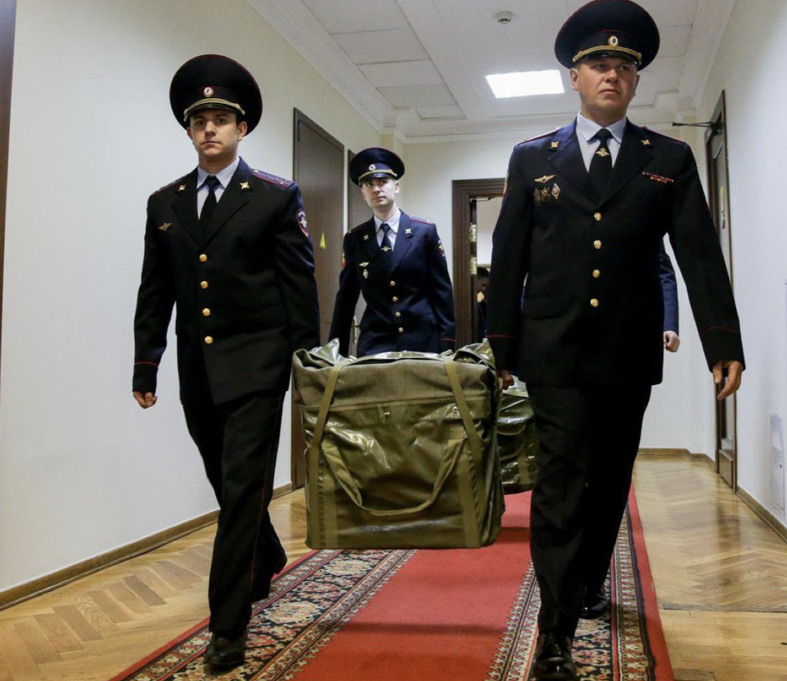
ФЕДЕРАЛЬНЫЙ БЮДЖЕТ
Проект федерального бюджета с 2018 года
вносится в Государственную Думу в электронном виде

Slide 21
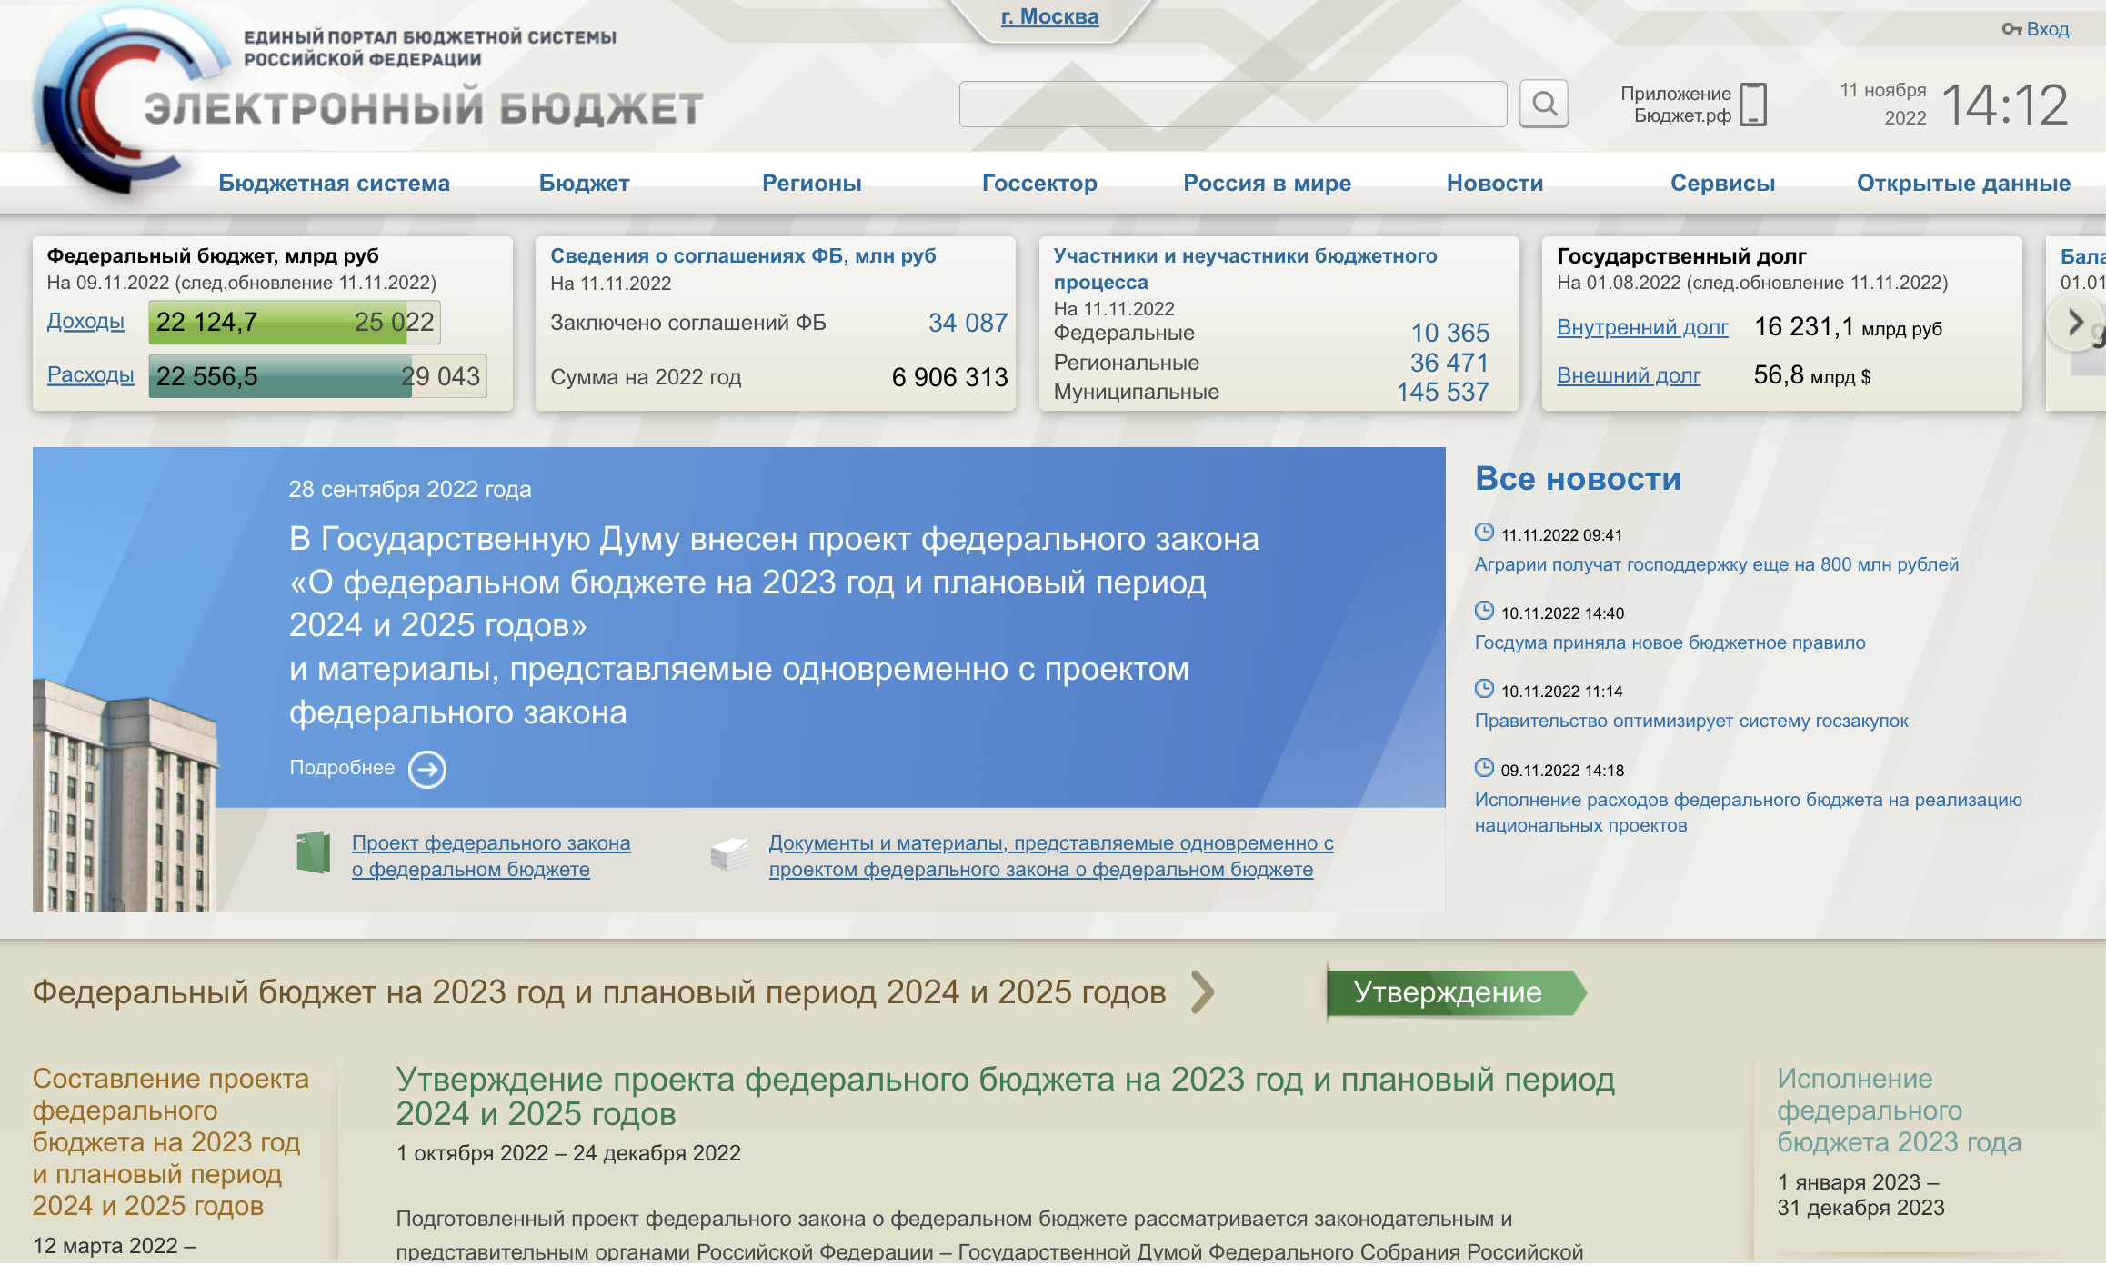
budget.gov.ru
Региональный бюджет– центральное звено территориальных бюджетов, которые служат для финансового обеспечения задач, лежащих на государственных органах управления субъекта РФ.

Slide 22
Национальные цели развития Российской Федерации
СОХРАНЕНИЕ НАСЕЛЕНИЯ, ЗДОРОВЬЕ И БЛАГОПОЛУЧИЕ ЛЮДЕЙ
ВОЗМОЖНОСТИ ДЛЯ САМОРЕАЛИЗАЦИИ И РАЗВИТИЯ ТАЛАНТОВ
КОМФОРТНАЯ И БЕЗОПАСНАЯ СРЕДА ДЛЯ ЖИЗНИ
ДОСТОЙНЫЙ, ЭФФЕКТИВНЫЙ ТРУД И УСПЕШНОЕ ПРЕДПРИНИМАТЕЛЬСТВО
ЦИФРОВАЯ ТРАНСФОРМАЦИЯ

Slide 23
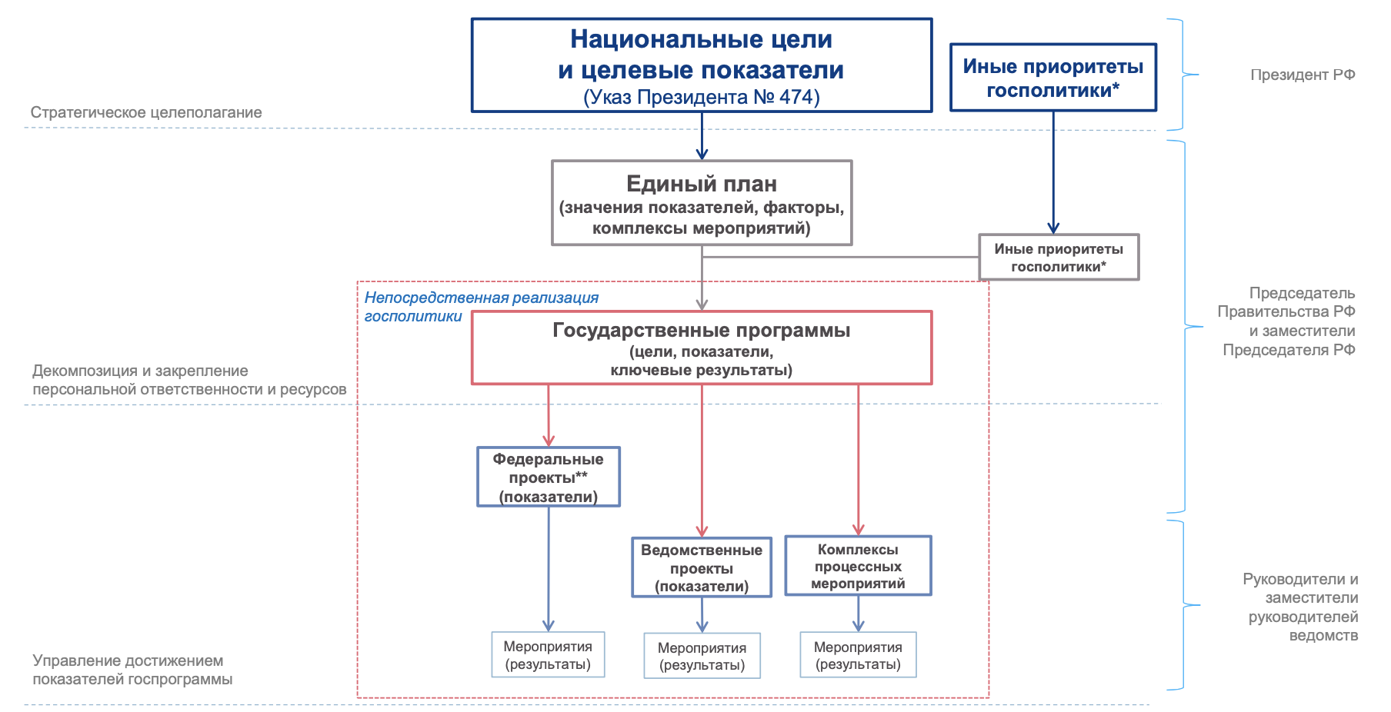
ГОСУДАРСТВЕННЫЕ ПРОГРАММЫ
Госпрограмма
определяет направления государственной политики в определенной сфере
комплекс инструментов по достижению стратегических целей и задач государства

Slide 24
ГОСУДАРСТВЕННЫЕ ПРОГРАММЫ РОССИЙСКОЙ ФЕДЕРАЦИИ
50 государственных программ

Slide 25
РАСХОДЫ
как устроена государственная программа
паспорт программы
государственная программа –
документ стратегического планирования, содержащий комплекс планируемых мероприятий, взаимоувязанных
по задачам, срокам осуществления, исполнителям и ресурсам
и обеспечивающих наиболее эффективное достижение целей и решение задач социально-экономического развития субъекта РФ
таблица с основными параметрами госпрограммы: кураторами, исполнителями, целями, задачами, объемами финансирования и сроками реализации
характеристика
текстовая часть госпрограммы, которая характеризует текущее состояние сфер, на которые направлена реализация госпрограммы
описание целей и задач
текстовая часть госпрограммы о целях и задачах госпрограммы
перечень подпрограмм
таблица, которая представляет перечень подпрограмм и основных мероприятий
ресурсное обеспечение
одна из важнейших структурных элементов госпрограммы,
таблица с разбивкой по годам, подпрограммам и мероприятиям
с указанием планируемых денежных средств
сведения о планируемых показателях
таблица мероприятий из ресурсного обеспечения с указанием планируемых значений показателей и формулами их расчета
оценка эффективности
методика, текстовое описание с формулами,
по оценке эффективности госпрограммы
*
каждая государственная программа разрабатывается органом исполнительной власти отраслевой компетенции, в нее обязательно вносятся изменения в соответствии с Законом о бюджете
*нажмите для перехода на страницу государственных программ
Кузбасса на официальном сайте Администрации Правительства Кузбасса

Slide 26
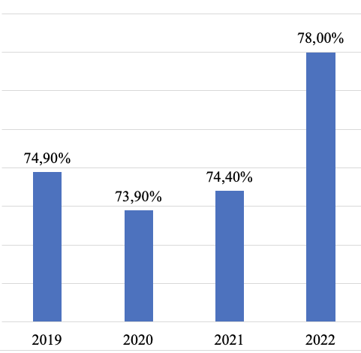
ГОСУДАРСТВЕННЫЕ ПРОГРАММЫ
доля расходов федерального бюджета на реализацию государственных программ Российской Федерации в общем объеме расходов федерального бюджета

Slide 27
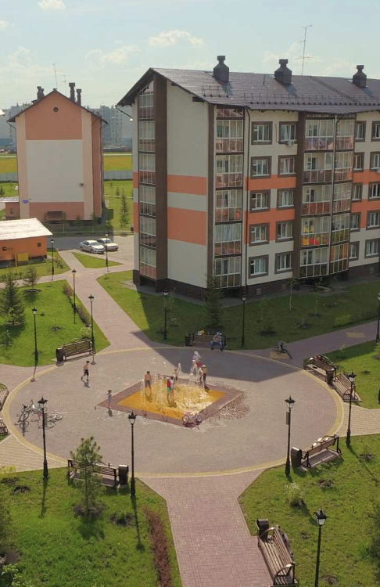
РЕГИОНАЛЬНЫЙ БЮДЖЕТ
(бюджет субъекта Российской Федерации)
центральное звено бюджетов субъектов Российской Федерации,
которые служат для финансового обеспечения задач, лежащих на государственных органах управления конкретного региона
ЦЕЛЬ
областной бюджет
принимается
для финансового обеспечения задач
и функций органов государственной власти региона

Slide 28
ГОСУДАРСТВЕННЫЕ ПРОГРАММЫ МОСКВЫ
В Москве реализуется 13 государственных программ

Slide 29
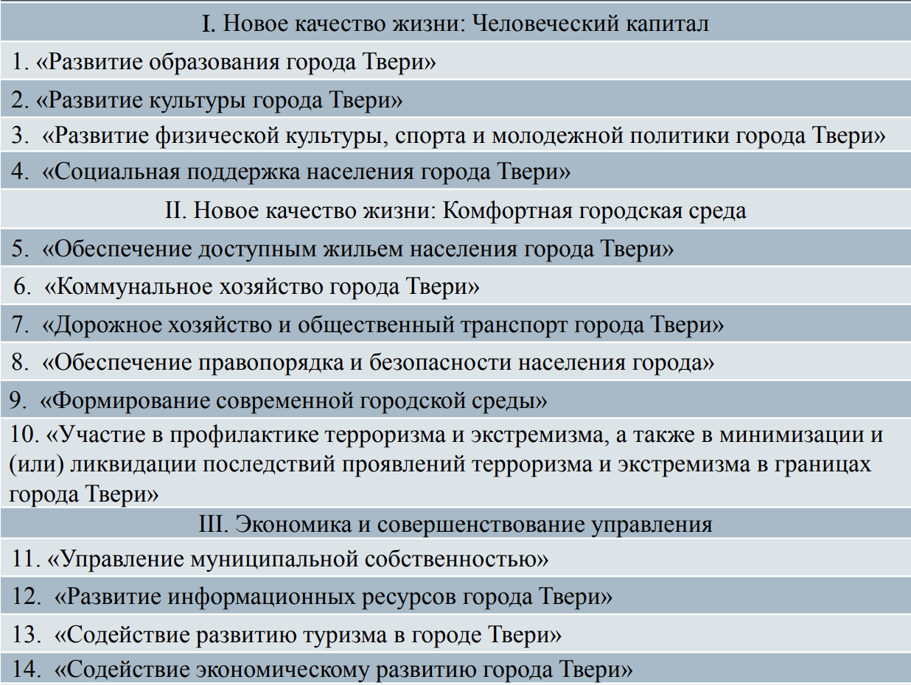
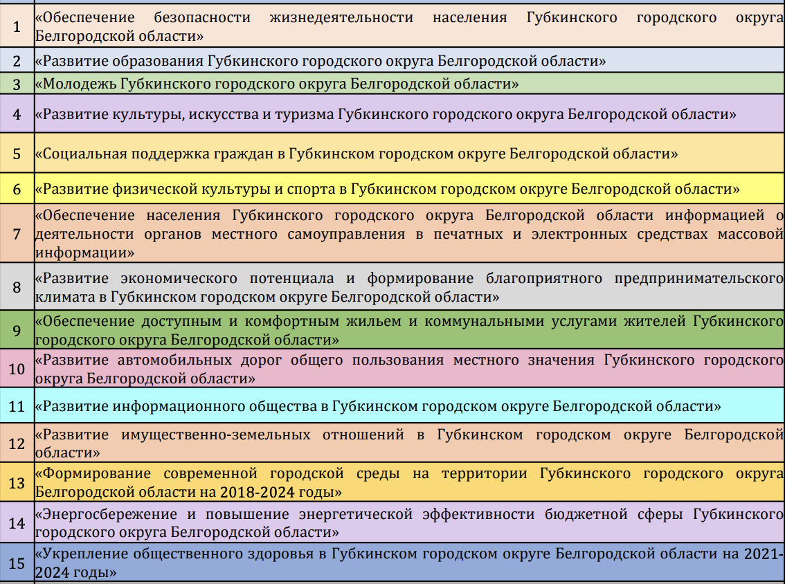
ГОСУДАРСТВЕННЫЕ ПРОГРАММЫ ТВЕРИ

Slide 30
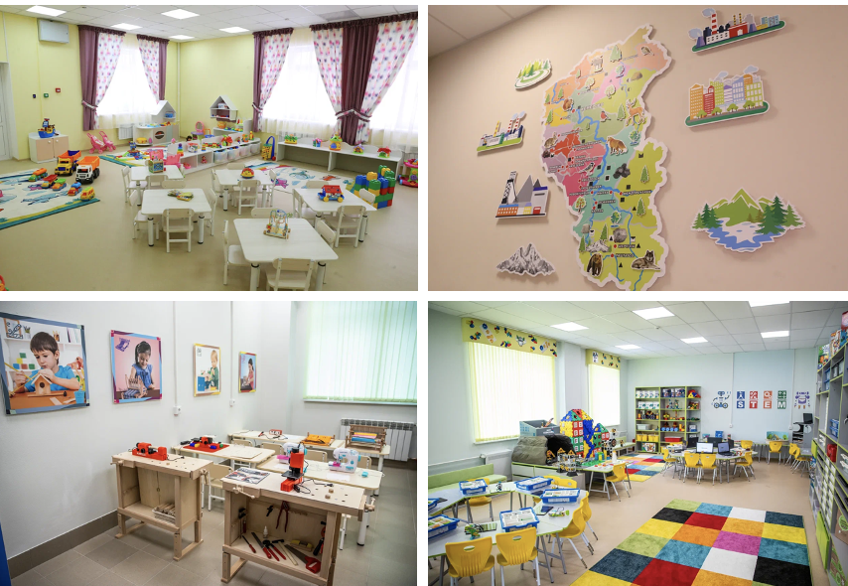
МЕСТНЫЙ
БЮДЖЕТ
один из главных каналов доведения до населения конечных результатов производства
бюджет распределяются между отдельными группами населения
финансируются развитие отраслей социальной сферы
ЦЕЛЬ
местный бюджет
принимается
для финансового обеспечения задач
и функций местного самоуправления

Slide 31
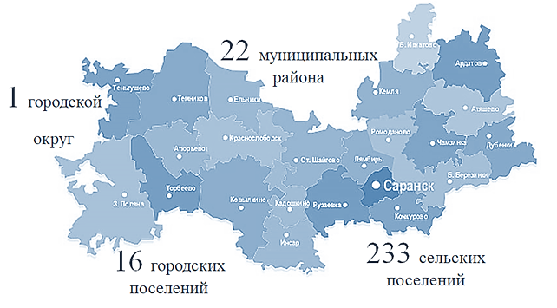
Административно-территориальное деление Республики Мордовия

Slide 32
МЕЖБЮДЖЕТНЫЕ ОТНОШЕНИЯ
БЕЗВОЗМЕЗДНЫЕ ПОСТУПЛЕНИЯ
в чем отличия межбюджетных трансфертов?
СУБСИДИИ
СУБВЕНЦИИ
ДОТАЦИИ
средства, которые предоставляются другому бюджету
на условиях софинансирования*
его полномочий
**
средства, которые предоставляются другому бюджету
на исполнение переданных
полномочий
средства, которые предоставляются другому бюджету
без установления направлений их использования

Slide 33
БК РФ Статья 215.1. Основы исполнения бюджета
Исполнение….. бюджета …………….обеспечивается Правительством Российской Федерации, высшим исполнительным органом государственной власти субъекта, местной администрацией…...
Организация исполнения бюджета возлагается на соотв. финансовый орган.
Исполнение бюджета организуется на основе сводной бюджетной росписи и кассового плана.
Бюджет исполняется на основе единства кассы и подведомственности расходов.
Казначейское обслуживание исполнения бюджетов осуществляется ФК.

Slide 34
2021
https://roskazna.gov.ru/upload/iblock/a69/Kaznacheyskoe-obsluzhivanie-i-sistema-kaznacheyskikh-platezhey.pdf

Slide 35
ИСПОЛНЕНИЕ
бюджета по расходам
ЭТАПЫ:
принятие и учет бюджетных и денежных обязательств
подтверждение денежных обязательств
санкционирование денежных обязательств
подтверждение исполнения денежных обязательств

Slide 36
Бюджетные ассигнования
максимальные объемы бюджетных средств, предусмотренные на исполнение бюджетных обязательств публично-правового образования.
Бюджетные обязательства
расходные обязательства, подлежащие исполнению в текущем финансовом году
Денежные обязательства
обязанность уплатить в соответствии с условиями выполнения НПА, договора, соглашения, судебного решения
Публичные нормативные обязательства
пенсии, компенсации, другие социальные выплаты

Slide 37
санкционирование оплаты денежных обязательств – это процедура проверки документов на правильность их оформления и соответствие доведенным бюджетным ассигнованиям

Slide 38
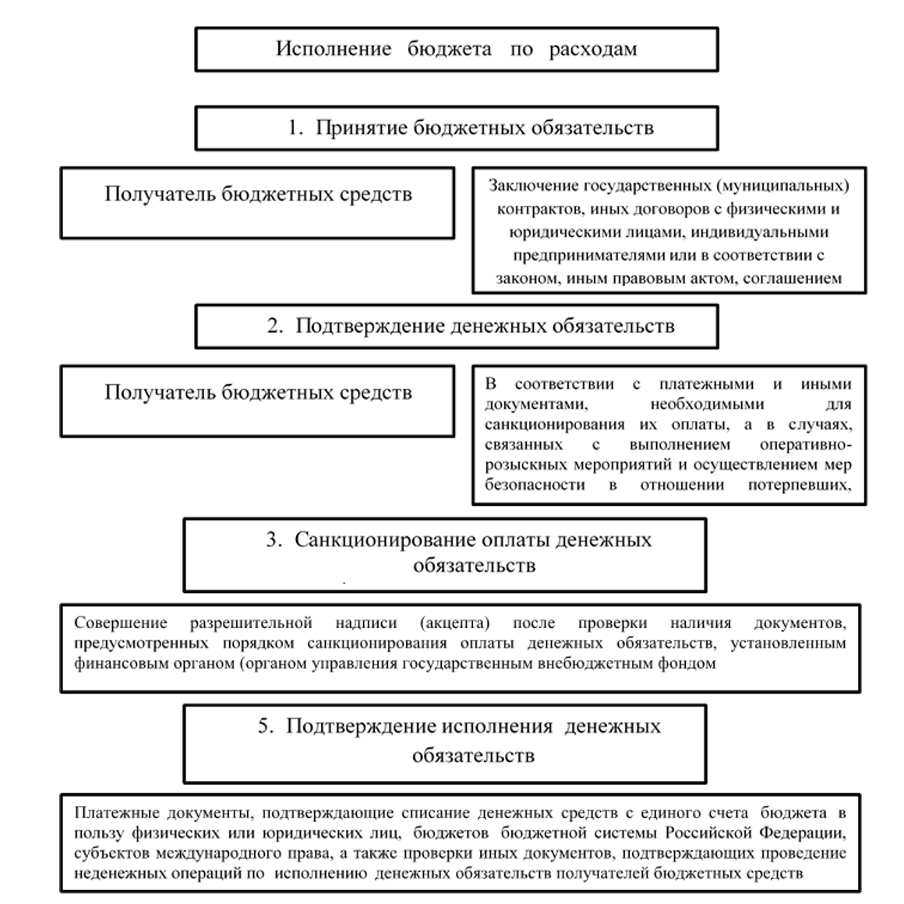

Slide 39
Концепция повышения эффективности бюджетных расходов
ОБЗОРЫ РАСХОДОВ
ГОСУДАРСТВЕННЫЕ программы
ИНФОРМАЦИОННАЯ система
БЮДЖЕТННЫЕ правила
ФИНАНСОВЫЙ КОНТРОЛЬ
ОТКРЫТОСТЬ
ПРОЗРАЧНОСТЬ

Slide 40
ЭЛЕКТРОННЫЙ БЮДЖЕТ
2015
ГОСУДАРСТВЕННАЯ ИНТЕГРИРОВАННАЯ ИНФОРМАЦИОННАЯ СИСТЕМА УПРАВЛЕНИЯ ОБЩЕСТВЕННЫМИ ФИНАНСАМИ
Notes:
40

Slide 41
ГОСУДАРСТВЕННЫЕ ПРОГРАММЫ
programs.gov.ru
budget.gov.ru

Slide 42
УПРАВЛЕНИЕ РАСХОДАМИ БЮДЖЕТА
НА ГОСУДАРСТВЕННЫЕ ЗАКУПКИ

Slide 43
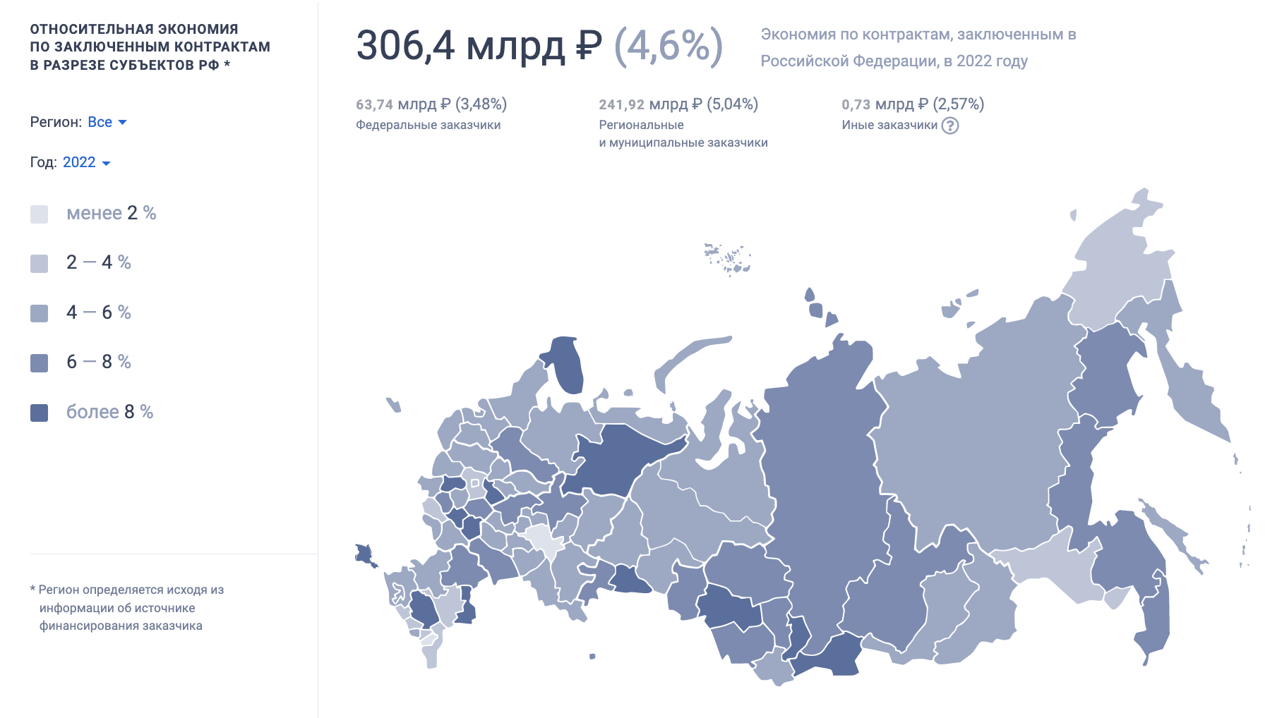
zakupki.gov.ru

Slide 44
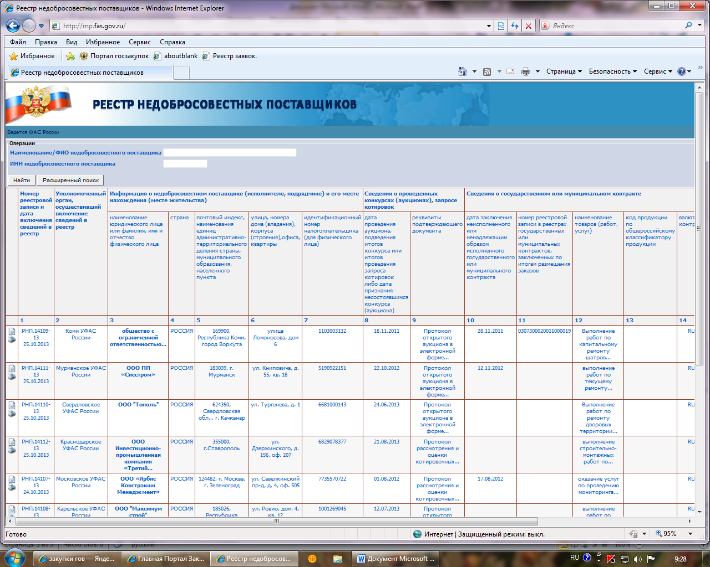
Реестр недобросовестных поставщиков

Slide 45
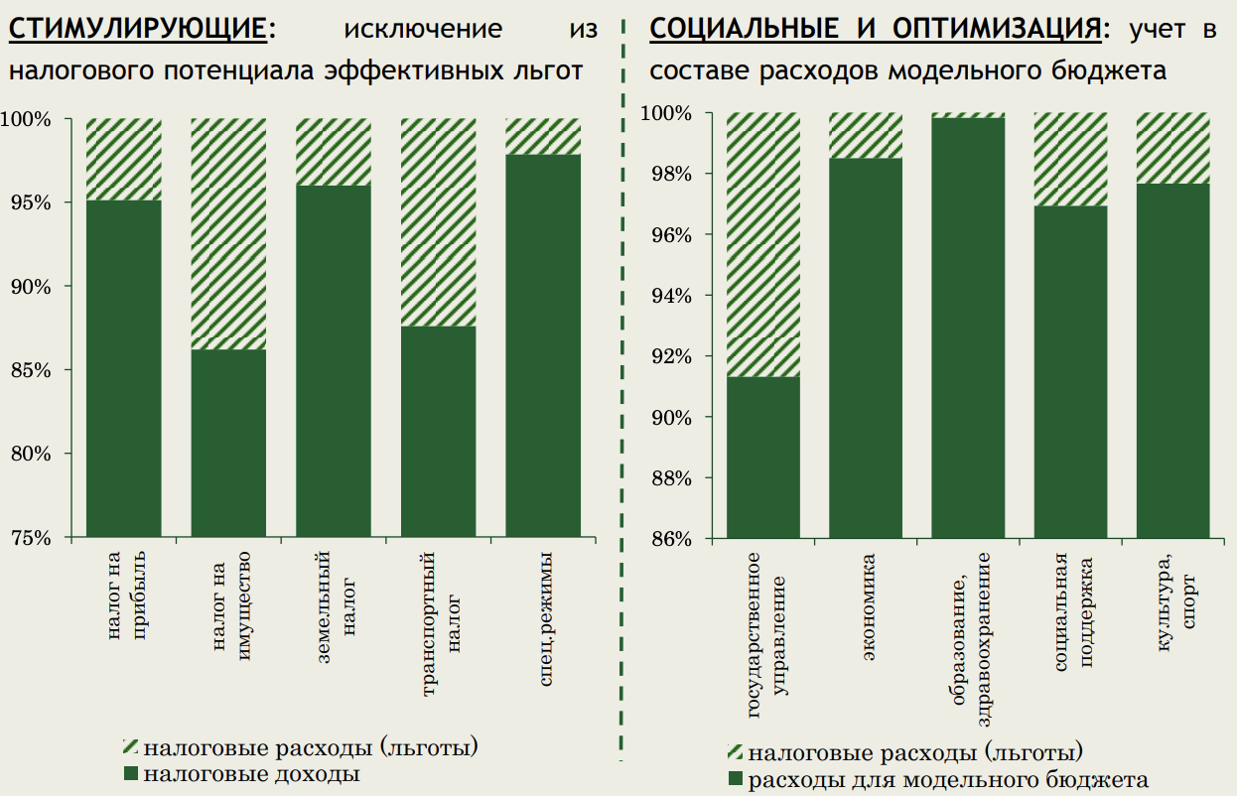
НАЛОГОВЫЕ РАСХОДЫ = расходы бюджета
льготы или освобождения относительно «базовой» структуры налогов, направленные на достижение целей государственной политики

Slide 46
КАЧЕСТВО УПРАВЛЕНИЯ РАСХОДАМИ БЮДЖЕТА
Для повышения эффективности бюджетных расходов проводятся
ОБЗОРЫ БЮДЖЕТНЫХ РАСХОДОВ (за 6 лет)
улучшить объемы и структуру расходов
исключить практику линейного сокращения расходов

Slide 47
ОБЗОРЫ РАСХОДОВ
ОБЗОРЫ РАСХОДОВ дают не только предложения по оптимизации расходов, но и их необходимости

Slide 48
МОНИТОРИНГ
непрерывный сбор
и анализ информации о расходах бюджета

Slide 49
Перечень принципов бюджетной системы Российской Федерации
14
единства бюджетной системы
разграничения доходов, расходов и источников финансирования дефицитов бюджетов между бюджетами бюджетной системы
самостоятельности бюджетов
равенства бюджетных прав субъектов Российской Федерации, муниципальных образований
полноты отражения доходов, расходов и источников финансирования дефицитов бюджетов
сбалансированности бюджета
эффективности использования бюджетных средств
общего (совокупного) покрытия расходов бюджетов
прозрачности (открытости)
участия граждан в бюджетном процессе
достоверности бюджета
адресности и целевого характера бюджетных средств
подведомственности расходов бюджетов
единства кассы

Slide 50
Спасибо за внимание!

